Slide 1

CAP1400核电励磁系统
设计和研制
周平
2014年9月6日

Slide 2
1
  CAP1400核电励磁系统课题背景
7 CAP1400核电励磁系统设计原则
2
3
技术难点及解决方案
4
  课题取得的阶段性成果
5
  课题样机试验验证

Slide 3
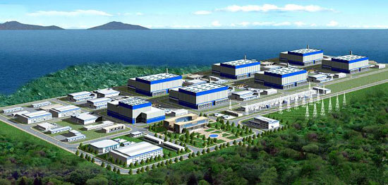
CAP1400核电励磁系统课题背景
CAP1400核电机组是我国有自主知识产权的大型先进压水堆核电机组，其示范工程在山东石岛湾。
由于东方电气在核电领域的突出业绩，国家将此重大专项的常规岛关键设备的自主研发任务授予东方电气。东方电机控制设备有限公司承担了其中的一个专题：CAP1400核电励磁系统设计和研制。

Slide 4
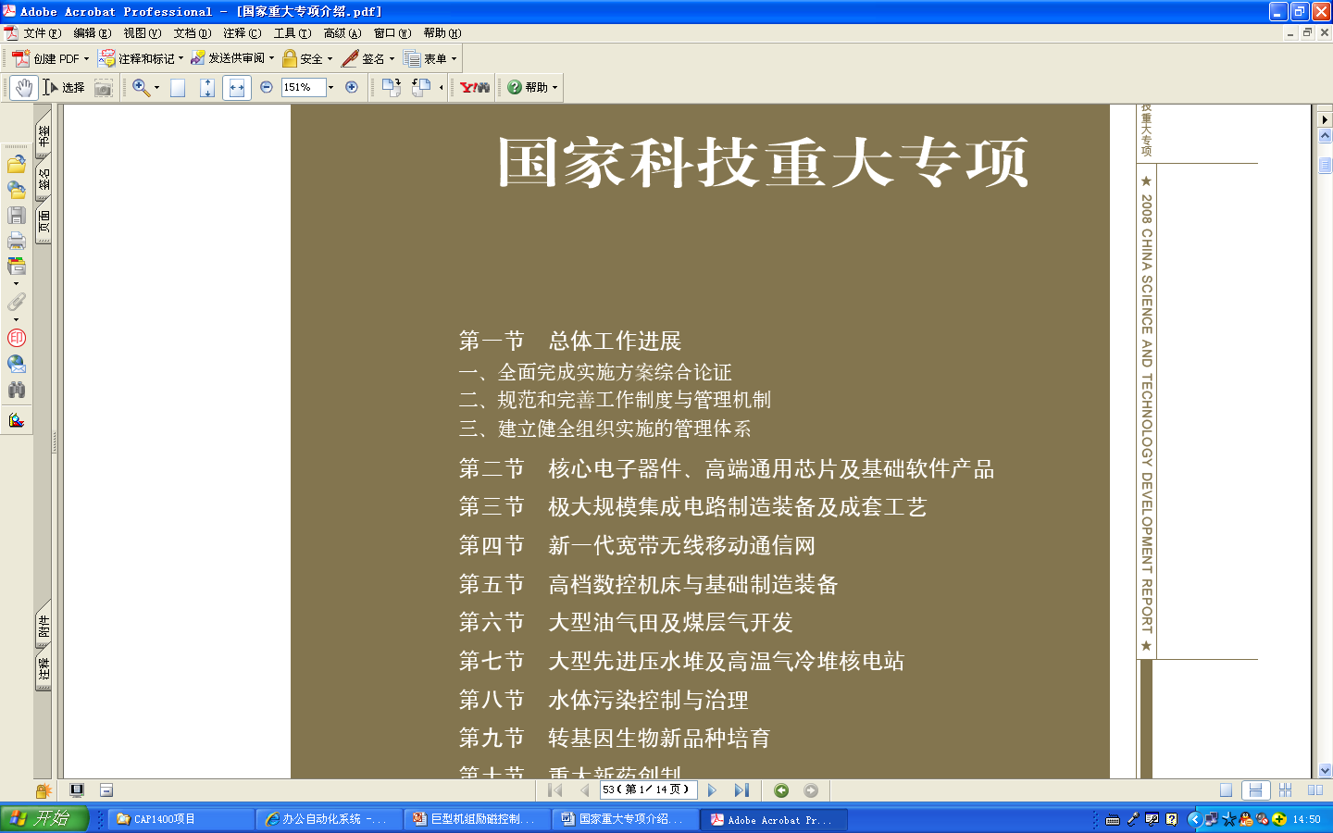
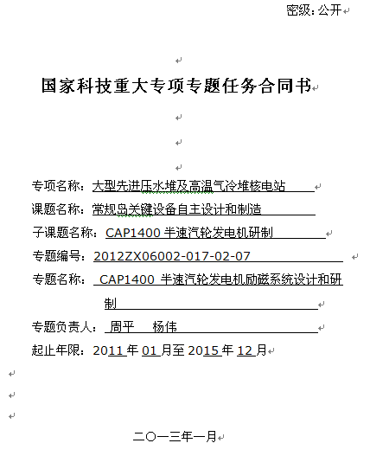
CAP1400核电励磁系统课题背景
CAP1400核电励磁系统研制主要内容：
励磁调节控制系统数字化、网络化、智能化技术研究；
大功率可控硅整流系统散热、均流关键技术研究；
大容量灭磁系统柔性化、无限制化技术研究；
按照石岛湾项目合同技术要求进行样机设计、制造、试验及真机验证；

Slide 5
1
  CAP1400核电励磁系统课题背景
7 CAP1400核电励磁系统设计原则
2
3
技术难点及解决方案
4
  课题取得的阶段性成果
5
  课题样机试验验证

Slide 6


CAP1400核电励磁系统设计原则
设计原则：
国核示范工程石岛湾项目合同技术协议要求；
励磁系统国际标准、国家标准及行业标准要求；
国家核电安全规程及要求；
CAP1400发电机电气技术数据；
先进、成熟、易维护的励磁设计研发技术；
近40年的励磁研发、运行经验。

Slide 7
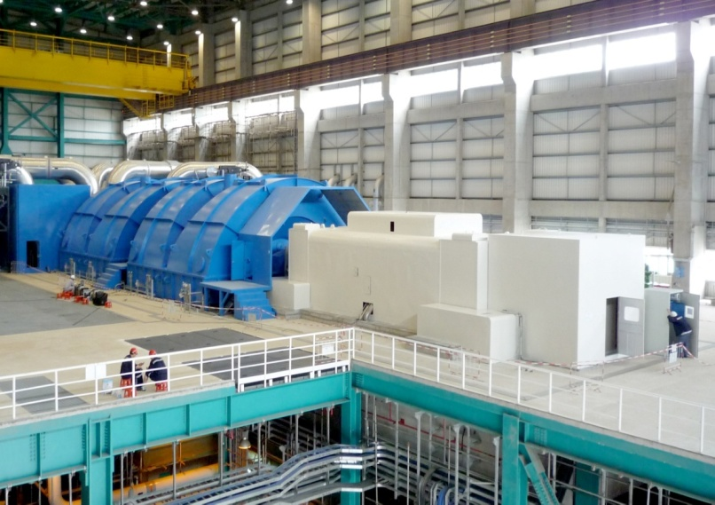
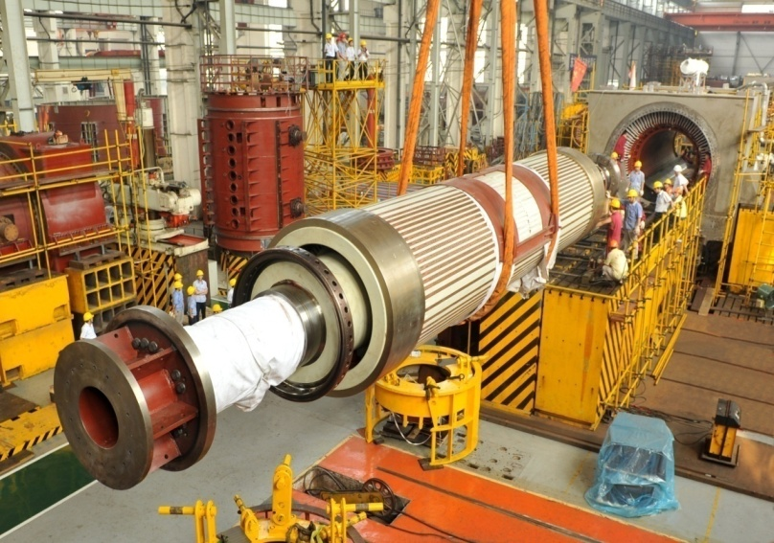
CAP1400核电励磁系统设计原则
CAP1400发电机主要技术数据
发电机额定容量： 1722.2MVA
发电机频率： 50Hz
发电机额定功率因素： 0.9
定子额定电压： 27KV
额定励磁电压（100℃） : 574.7 V
额定励磁电流 : 7047 A

Slide 8
1
  CAP1400核电励磁系统课题背景
7 CAP1400核电励磁系统设计原则
2
3
技术难点及解决方案
4
  课题取得的阶段性成果
5
  课题样机试验验证

Slide 9


技术难点及解决方案
技术
励磁调节控制系统数字化、网络化、智能化技术
大功率可控硅整流系统散热、均流关键技术
励磁调节核心控制器硬件平台；
励磁调节控制器软件平台；
励磁调节器冗余设计；
励磁调节控制系统网络；
大功率可控硅整流柜的冷却方式；
大功率可控硅整流柜的结构；
可控硅整流桥的均流；
技术难点
technology
大容量灭磁系统柔性化、无限制化技术
灭磁主回路的冗余设计；
灭磁控制回路的冗余设计；
灭磁开关的选择；

Slide 10
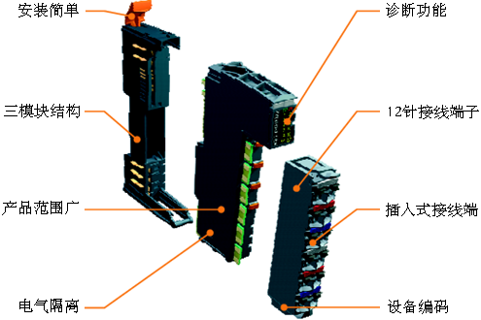
技术难点及解决方案
励磁调节核心控制器硬件平台：
贝加莱X20控制器
该控制器为工业自动化的主流控制器，台山1750MW核电励磁也已采用该控制器；
极高的可靠性:其MTBF高达50万小时；
模块可热插拔，安装维护简单，可有效缩短维护时间

Slide 11
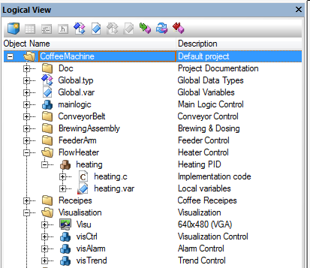
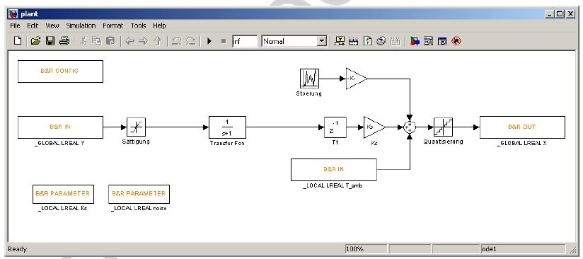
技术难点及解决方案
励磁调节控制器软件平台：
Automation studio
支持编程、组态、配置、项目管理全部功能。
支持IEC61131-3所规定的五种编程语言，还能直接方便地支持标准C语言和Automation BASIC高级语言。
支持面向对象的项目开发，如模块化的任务程序，自定义库、结构体。
支持与Matlab/Simulink的交互，Matlab/Simulink的控制算法可以直接导入工程的任务中，无须任何编程。

Slide 12
技术难点及解决方案
调节器冗余设计：
通道冗余采用三通道结构；
电源冗余采用4路输入、4套独立开关电源、独立电源分配器；
网络冗余采用纵向信道双网冗余、横向信道环网冗余；
。
差距：
通道冗余、电源冗余、网络冗余

Slide 13
技术难点及解决方案
励磁调节控制系统网络：
智能整流柜和智能灭磁柜
自动通道配置
手动通道配置
整流柜通道配置
灭磁柜通道配置

Slide 14
技术难点及解决方案
励磁调节控制系统网络：
三环网POWERLINK通讯
采用POWERLINK高速实时以太网通讯；
调节柜、功率柜及灭磁柜通讯介质为光纤；
POWERLINK通讯具有成熟、高效、应用广泛、易于维护的特点。

Slide 15
技术难点及解决方案
大功率可控硅整流柜的散热方式：
冷却技术 | 单位传热面积的最大功耗 （w/cm2）
空气自然对流和辐射 | 0.08
强迫风冷 | 0.3
空气冷却（加散热片的强迫风冷） | 1.6
液体冷却（强制间接液冷） | 16
蒸发冷却（相变冷却） | 500 以上
目前已运行的整流柜冷却方式有风冷和热管冷却方式，风冷方式的整流柜应用业绩多，成熟可靠；热管冷却方式的整流柜还需要辅助风冷，仍属强迫风冷设计；但柜体温度的不均匀和热管与散热片连接工艺的不稳定性影响热管的换热效果；而冷却参数最高的是相变冷却，这也是特别适合大功率整流柜。

Slide 16
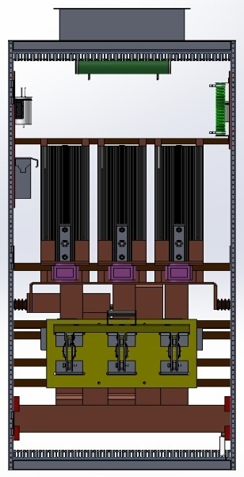
技术难点及解决方案
水冷+闭式风冷设计方案
风机箱安装在水冷却器上为一体结构，进风口在下部；
柜体密闭，风机强迫空气在柜体内循环；
外部循环水通过水冷却器把热量带走。
热管冷却设计方案：
热传导能力强；
模块化结构设计；
风机在空气温度超过设定值时自动启动；

Slide 17
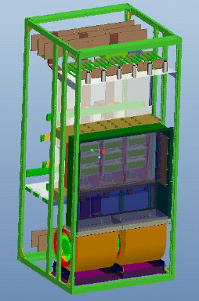
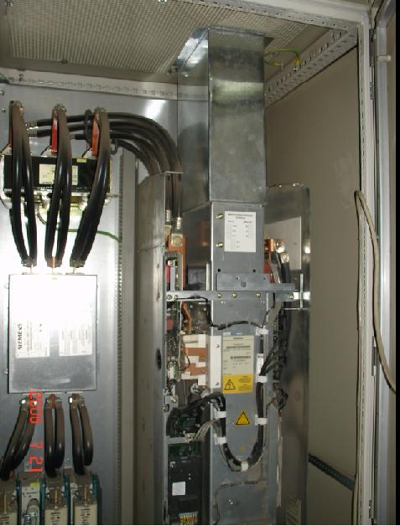
技术难点及解决方案
风冷方式设计方案：
高可靠、低噪音、结构紧凑的冗余双风机系统，且更换风机快捷方便；
功率单元散热方式采用铜散热器，铜散热器具有散热效率高、体积小等优点；
风机在柜体底部，下进风上出风，并联风道；
采用模块化的堆栈式可控硅整流桥，更换可控硅元件快捷方便。
蒸发冷却设计方案：
采取壁挂式；
器件工作温度低。且不受外界温度的影响，具有较好的冷却效果；
由于去掉了风扇，减少了噪声；
可较好地满足变流系统对磁屏蔽的要求。

Slide 18
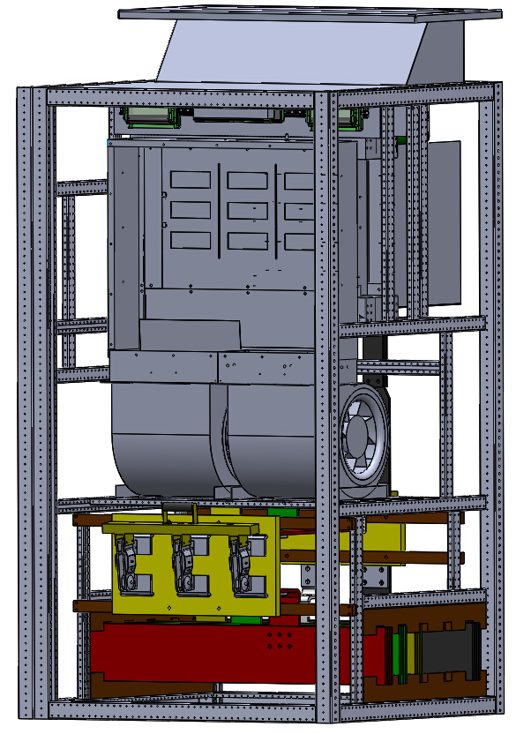
技术难点及解决方案
样机整流柜设计采用强迫风冷技术：
大功率，高强度，并联风道，带刀闸
整流柜设计冗余原则：退出2柜满足各种工况（含强励），在退出3柜情况下满足1.1倍额定励磁电流长期运行；
整流柜单柜额定电流：DC 3000A ,额定输入电压 AC 1300V，短时输出能力：4500A/30s；
采用模块化的堆栈式可控硅整流桥，散热器为铜材料，散热效果好。

Slide 19
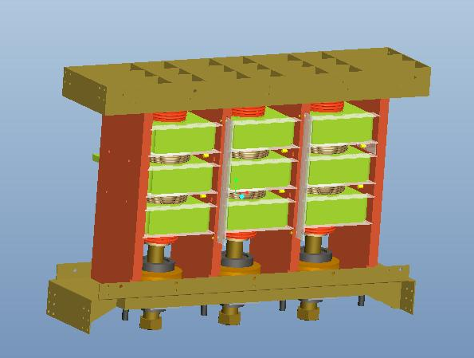
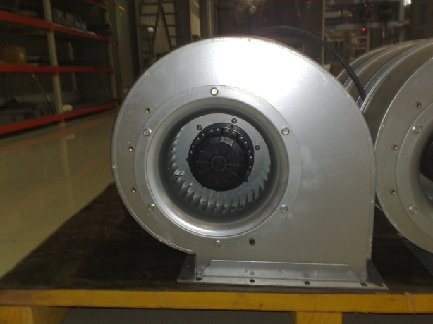
技术难点及解决方案
大功率可控硅整流柜的结构：
模块化可控硅整流桥
按照单柜3300A进行散热设计和通风设计；
采用德国大功率冷却风机；
采用双风机电源冗余、双风机冗余设计。
该模块化整流桥结构有成熟的应用经验。

Slide 20
技术难点及解决方案
采用6个三相全控整流柜并列运行，N+2冗余设计，退出2个柜可以保证强励，退出3个柜保证额定，冗余度超过常规机组
Notes:
20

Slide 21
技术难点及解决方案
可控硅整流桥的均流：
全数字式动态智能均流技术
智能均流技术（专利技术）已经在金安桥电站应用，均流系数达到0.99

Slide 22
技术难点及解决方案
灭磁主回路的冗余设计：
为百万水电设计的灭磁方案：
采用单断口无常闭接点灭磁开关方案；
采用多断口有常闭接点灭磁开关方案；

Slide 23
技术难点及解决方案
灭磁主回路的冗余设计：
样机采用三模冗余CROWBAR技术
正常停机：逆变灭磁
事故灭磁：直流磁场断路器+ SiC非线性电阻
转子过压保护：独立的ZnO

Slide 24
技术难点及解决方案
灭磁控制回路的冗余设计:
多模冗余灭磁控制技术
高可靠耐高压跨接器

Slide 25
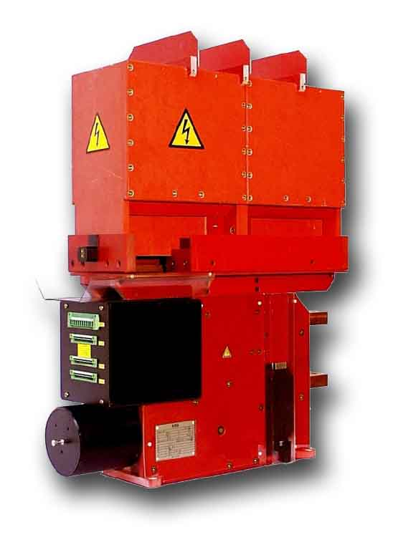
技术难点及解决方案
灭磁开关的选择：
  型号: GERapid 8007 2×2
  额定电压：2000V
  断弧电压：4000V
  额定电流：8000A
  额定直流极限断开电流：150kA
三门、海阳核电励磁也采用双GE开关并联运行的方式

Slide 26
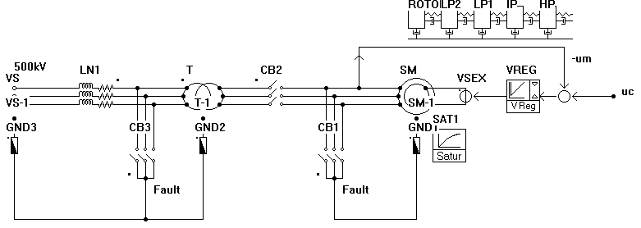
技术难点及解决方案
GERAPID 单开关可分断极限电流
CAP1400核能发电机非正常运行工况仿真模型

Slide 27
技术难点及解决方案
GERAPID 单开关可分断极限电流
非正常工况 | 励磁电流最大值 | 与开关最大分断电流比较 | 结论
三相突然短路 | 12.6kA | 12.6kA<150 kA | OK
两相突然短路 | 9kA | 9kA<150 kA | OK
120°误并列 | 11.9 kA | 11.9kA<150 kA | OK
180°误并列 | 16.6 kA | 16.6kA<150 kA | OK
整流桥直流侧短路 | 116.9kA | 116.9kA<150 kA | OK
非正常工况下灭磁开关的分断能力分析

Slide 28
1
  CAP1400核电励磁系统课题背景
7 CAP1400核电励磁系统设计原则
2
3
技术难点及解决方案
4
  课题取得的阶段性成果
5
  课题样机试验验证

Slide 29
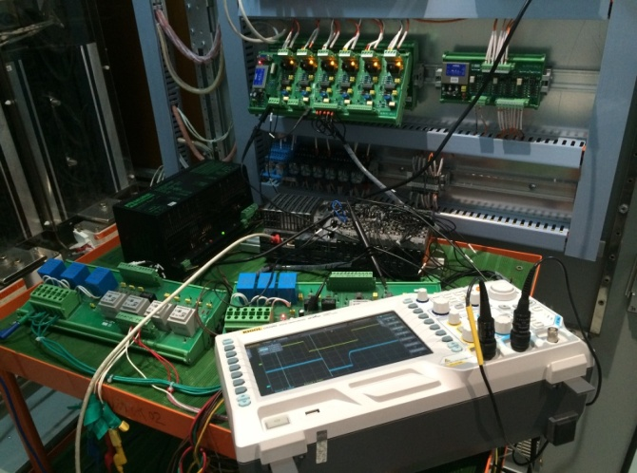
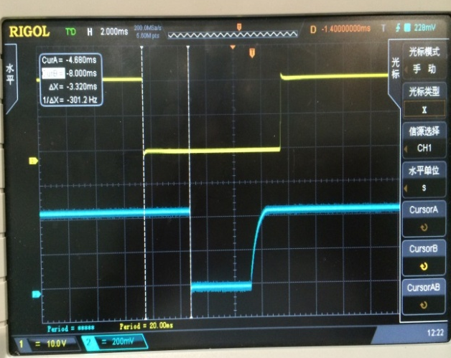
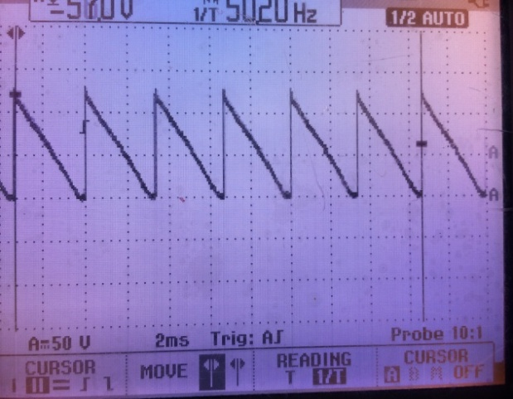
  课题取得的阶段性成果
目前已取得的阶段性成果
完成X20控制器AD模块的测试及电压电流交流采样；
完成MODBUS/TCP通讯测试及POWERLINK通讯编程；
完成X20控制器脉冲形成模块的测试及小电流开环试验；
完成自动通道的编程工作；

Slide 30
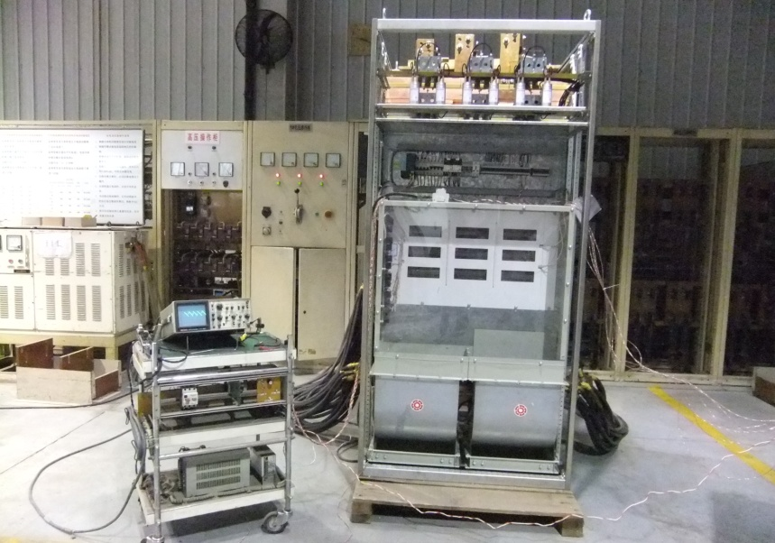
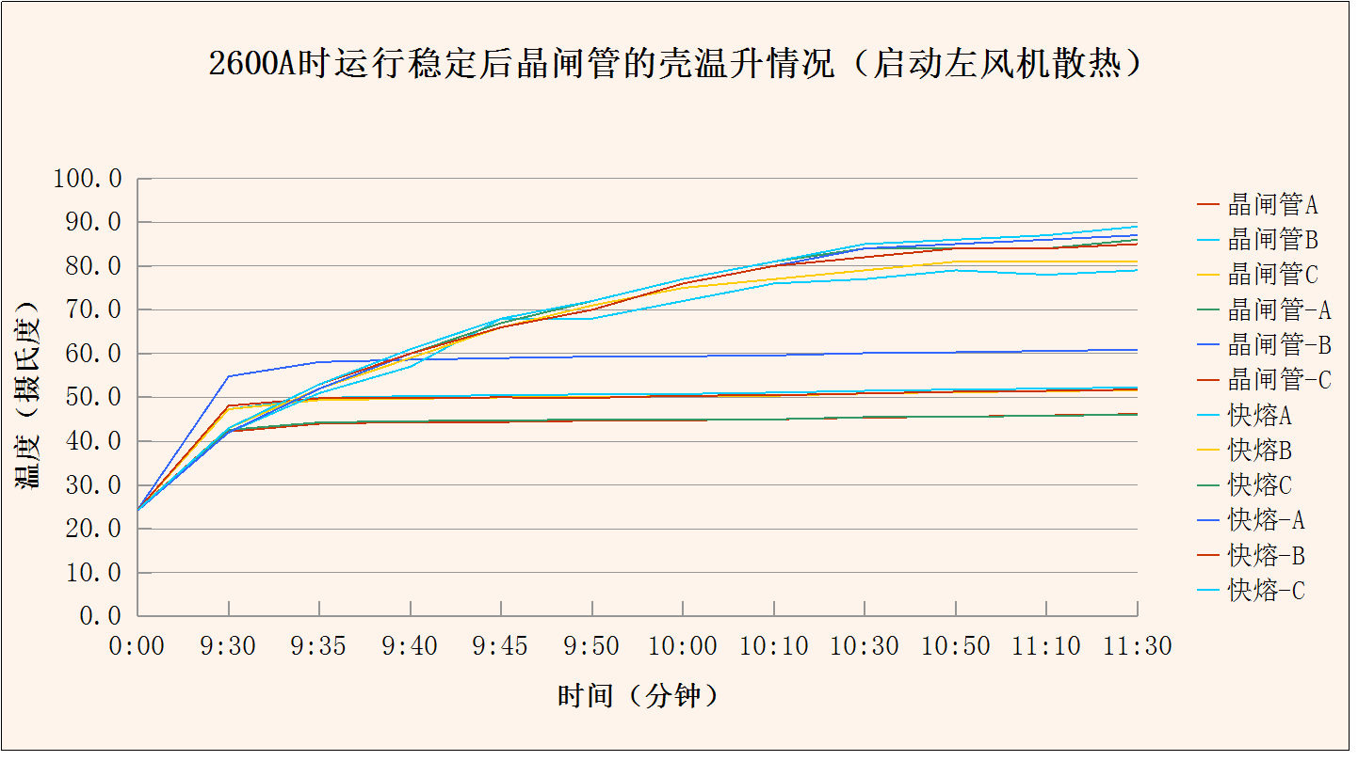
  课题取得的阶段性成果
目前已取得的阶段性成果
完成2600A/1200V试验样柜的设计；
完成2600A/1200V试验样柜的验证试验，包括：
绝缘和耐压试验、噪声试验、风速试验、电流及温升试验、电压试验以及停风试验；
准备3000A/1300V试验样柜的验证试验。

Slide 31
1
  CAP1400核电励磁系统课题背景
7 CAP1400核电励磁系统设计原则
2
3
技术难点及解决方案
4
  课题取得的阶段性成果
5
  课题样机试验验证

Slide 32
  课题样机试验验证
样机试验验证
1 仿真及动模试验
1.1 采用SMTS-RT发电机-电力系统实时仿真仪进行验证
1.2 采用试验室小型动模机组进行闭环试验验证
2 功率试验
2.1 低电压、大电流试验，可达到电流8000A，电压20V
2.2 高电压、小电流试验，达到电压1500V，电流200A
3 励磁装置参加核电发电机型式试验
3.1 取代试验站现有的直流发电机，完成核电发电机的空载特性、短路特性等型式试验内容，同时考查励磁系统。
3.2 完成励磁空载灭磁、空载误强励灭磁试验等励磁关键性试验。
Notes:
32

Slide 33
  课题样机试验验证
样机试验验证
委托具备资质的第三方进行：
励磁系统模型参数测试
采用RTDS仿真机，进行励磁系统入网检测
按照欧州标准进行CE认证检测
Notes:
33

Slide 34


谢 谢！

